Slide 1
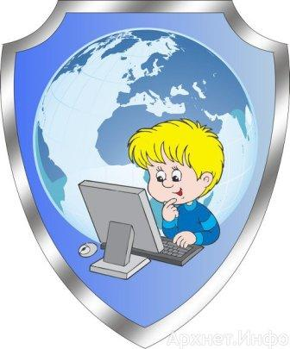
 | ЗАЩИТА ДЕТЕЙ В ИНТЕРЕНЕТ. С 1 сентября 2012 г. вступил в силу Федеральный закон Российской Федерации от 29 декабря 2010 г. N 436-ФЗ "О защите детей от информации, причиняющей вред их здоровью и развитию", согласно которому содержание и художественное оформление информации, предназначенной для обучения детей, должны соответствовать содержанию и художественному оформлению информации для детей данного возраста. Информационная безопасность в целом и особенно детей - одна из центральных задач, которую необходимо решить для России. Об этом неоднократно заявлял Дмитрий Медведев

Slide 2
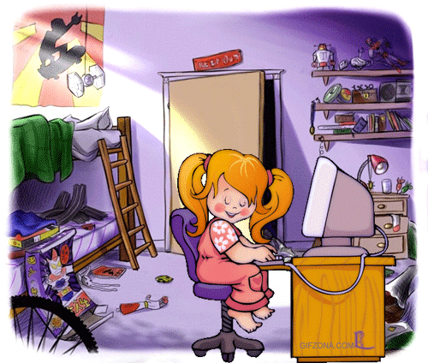
Безопасное пользование Рунетом
Дети в Интернете:
кто предупреждён, тот вооружен.
Составила:
учитель информатики и ИКТ МБОУ СОШ № 25
Г. Новошахтинска
Путря Лариса Петровна

Slide 3
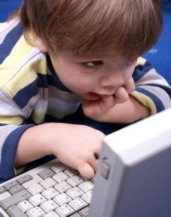
Знакомство с возможностями интернета Где найти подругу Олю? Прочитать, что было в школе? И узнать про все на свете? Ну конечно, в ИНТЕРНЕТЕ! Там музеи, книги, игры, Музыка, живые тигры! Можно все, друзья, найти В этой сказочной сети!
Советы детям:

Slide 4
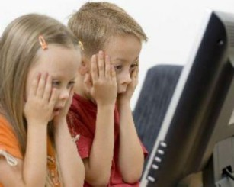
Познание Как не сбиться нам с пути? Где и что в сети найти? Нам поможет непременно Поисковая система. Ей задай любой вопрос — Все, что интересно! В миг ответ она найдет И покажет честно.

Slide 5
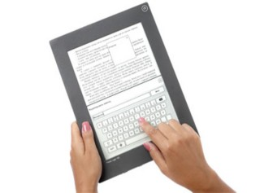
Учеба В Интернете, в Интернете, Пруд пруди всего на свете! Здесь мы можем поучиться, Быстро текст перевести, А в онлайн библиотеке Книжку нужную найти.

Slide 6
Общение на расстоянии Расстоянья Интернету Совершенно не страшны. За секунду он доставит Сообщенье хоть с Луны. Не печалься, если вдруг Далеко уехал друг. Подключаешь Интернет — Расстоянья больше нет! Электронное письмо Вмиг домчится до него. Ну а видео-звонок, Сократит разлуки срок.

Slide 7
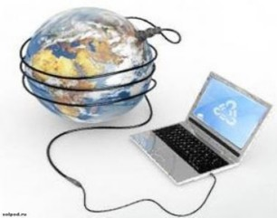
«Мы хотим, чтоб Интернет Был вам другом много лет! Будешь знать семь правил этих — Смело плавай в Интернете!»

Slide 8
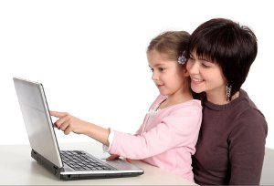
1 правило: Спрашивай взрослых Всегда спрашивай родителей о незнакомых вещах в Интернете. Они расскажут, что безопасно делать, а что нет. «Если что-то непонятно страшно или неприятно, Быстро к взрослым поспеши, Расскажи и покажи»

Slide 9
 | 2 правило: Установи фильтр Чтобы не сталкиваться с неприятной и огорчительной информацией в интернете, установи на свой браузер фильтр, или попроси сделать это взрослых — тогда можешь смело пользоваться интересными тебе страничками в интернете. «Как и всюду на планете, Есть опасность в Интернете. Мы опасность исключаем, Если фильтры подключаем»

Slide 10
3 правило: Не открывай файлы Не скачивай и не открывай неизвестные тебе или присланные незнакомцами файлы из Интернета. Чтобы избежать заражения компьютера вирусом, установи на него специальную программу — антивирус! «Не хочу попасть в беду — Антивирус заведу! Всем, кто ходит в Интернет, Пригодится наш совет»

Slide 11
 | 4 правило: Не спеши отправлять SMS Если хочешь скачать картинку или мелодию, но тебя просят отправить смс — не спеши! Сначала проверь этот номер в интернете — безопасно ли отправлять на него смс и не обманут ли тебя. Сделать это можно на специальном сайте. «Иногда тебе в Сети Вдруг встречаются вруны. Ты мошенникам не верь, Информацию проверь!»

Slide 12
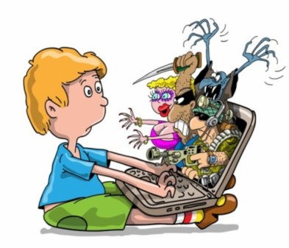
5 правило: Осторожно с незнакомыми Не встречайся без родителей с людьми из Интернета вживую. В Интернете многие люди рассказывают о себе неправду. «Злые люди в Интернете Расставляют свои сети. С незнакомыми людьми Ты на встречу не иди!»

Slide 13
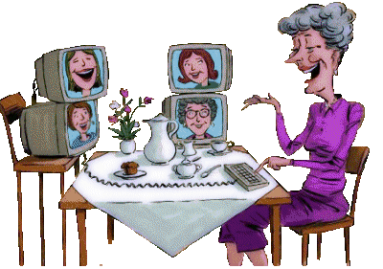
6 правило:
Будь дружелюбен
Общаясь в Интернете, будь дружелюбен с другими. Не пиши грубых слов! Ты можешь нечаянно обидеть человека, читать грубости так же неприятно, как и слышать.
«С грубиянами в Сети Разговор не заводи. Ну и сам не оплошай — Никого не обижай»

Slide 14
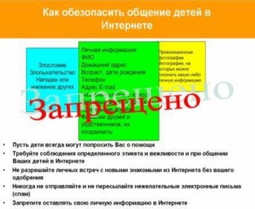
7 правило: Не рассказывай о себе Никогда не рассказывай о себе незнакомым людям: где ты живешь, учишься, свой номер телефона. Это должны знать только твои друзья и семья! «Чтобы вор к нам не пришёл, И чужой нас не нашёл, Телефон свой, адрес, фото В интернет не помещай И другим не сообщай»

Slide 15
Какие угрозы встречаются наиболее часто?
Угроза заражения вредоносным ПО.
Доступ к нежелательному содержимому.
Контакты с незнакомыми людьми с помощью чатов или электронной почты.
Неконтролируемые покупки.

Slide 16
Рефлексия деятельности.
1. сегодня я узнал…
2. было интересно…
3. было трудно…
4. я выполнял задания…
5. я понял, что…
6. теперь я могу…
7. я почувствовал, что…
8. меня удивило…
9. урок дал мне для жизни…

Slide 17
КОНКУРС.
Создайте в PowerPoint
анимационную открытку, посвященную Неделе безопасного Рунета.
«Дружелюбный Рунет»

